Slide 1
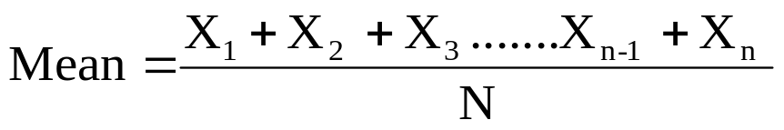
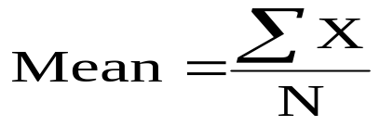
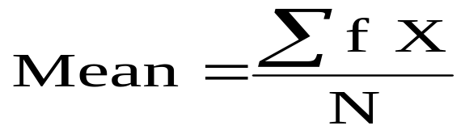
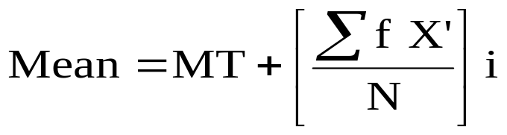
Pengukuran Tendensi Sentral
Mean
  Angka rata-rata

Slide 2
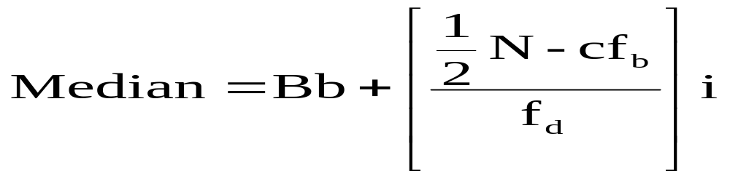
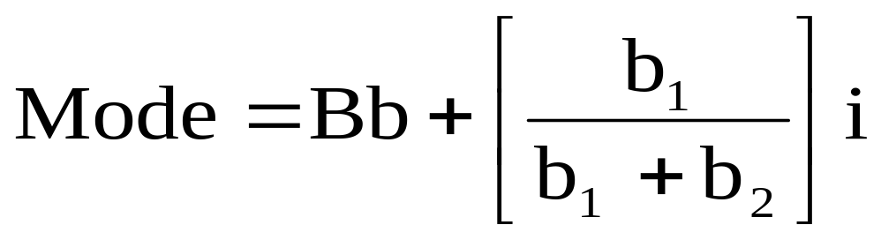
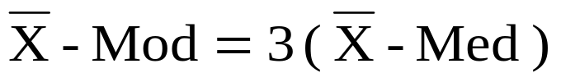
Median : nilai tengah dari kelompok data yang telah diurutkan
Modus : Gejala yang paling sering terjadi atau paling banyak muncul
b₁ : selisih antara frekuensi kelas modus dengan frekuensi tepat satu kelas sebelum kelas modus
b_{2 :}: selisih antara frekuensi kelas modus dengan frekuensi tepat satu kelas sesudah kelas modus
Mod = 3 Median – 2 Mean
Rata-rata hitung – Modus = 3 ( rata-rata hitung – Median)
Atau

Slide 3
Tabel 1
Nilai UAS Mhs MK. Stat. I PSIIP - 2012
Interval klas | Bts Klas | Nilai Tngh | Frek | F_{c}Kurang dari | F Relatif (%)
23 – 27 | 22,5 – 27,5 | 25 | 2 | 2 | 1,1
28 – 32 | 27,5 – 32,5 | 30 | 4 | 6 | 2,2
33 – 37 | 32,5 – 37,5 | 35 | 15 | 21 | 8,3
38 – 42 | 37,5 – 42,5 | 40 | 21 | 42 | 11,7
43 – 47 | 42,5 – 47,5 | 45 | 31 | 73 | 17,2
48 – 52 | 47,5 – 52,5 | 50 | 35 | 108 | 19,4
53 – 57 | 52,5 – 57,5 | 55 | 46 | 154 | 25,6
58 – 62 | 57,5 – 62,5 | 60 | 11 | 165 | 6,1
63 – 67 | 62,5 – 67,5 | 65 | 12 | 177 | 6,7
68 - 72 | 67,5 – 72,5 | 70 | 3 | 180 | 1,7
J U M L A H |  |  | 180 |  | 100
cfb
fd

Slide 4
Hubungan antara Nilai rata-rata hitung (Mean), Median dan Modus
Jika rata rata hitung, median dan modus berdekatan (hampir sama) satu sama lain, maka kurva dari data tersebut akan mendekati simetri
Jika nilai modus lebih kecil dari median, dan median lebih kecil dari nilairata-rata hitung,maka kurva dari distribusi data akan miring atau menceng ke kanan
Jika sebaliknya,nilai rata-rata hitung lebih kecil dari median, dan median lebih kecil dari modus, maka distribusi data akan miring atau menceng ke kiri

Slide 5
Grafik Letak Mean, Median , Modus
Kurve Bel Langsing / Leptokurtik
Kurve Bel Gemuk / Platikurtik

Slide 6
Kurve Trapesium/
Rectangular
Kurve Dwi Mode

Slide 7
JULING POSITIF
JULING NEGATIF

Slide 8
Ukrn Pemusatan | Kelebihan | Kekurangan
Rata-rata Hitung | Mempertimbangkan semua nilai Dapat menggambarkan mean populasi Variasinya paling stabil Cocok untuk data homogen | Peka atau mudah terpengaruh oleh nilai ekstrim Kurang baik untuk data heterogen
Median | Tidak peka atau tidak terpengaruh oleh nilai ekstrim Cocokuntuk data heterogen | Tidak mempertimbangkan semua nilai Kurang dapat menggambarkan mean populasi
Modus | Tidak peka atau tidak terpengaruh oleh nilai ekstrim Cocok untuk data homogen maupun heterogen | Kurang menggambarkan mean populasi Modus bisa lebih dari satu

Slide 9
Bilamana Menggunakan Mean, Median dan Modus
Waktu terbatas --- Modus
Kejadian khusus --- Modus
Untuk Perhitungan lebih lanjut --- Mean
Adanya data yang hilang – Mean tidak dapat di hitung
Distribusi yang sangat juling – Laporkan semua. Melaporkan salah satu, dpt memberikan gambaran yang salah
Stabilitas – Mean yang paling memuaskan
Jadi :
  Mean dipilih sebagai pengukuran tendensi sentral
  Median – jika ada keistimewaan
  Mode– jika keadaan mendesak

Slide 10
Kuartil, Desil dan Persentil
Sekelompok data, dibagi menjadi 4 bagian yang sama banyak ... Kuartil
Sekelompok data, dibagi menjadi 10 bagian sama banyak.... Desil
Sekelompok data, dibagi menjadi 100 bagian sama banyak... Persentil

